Slide 1
«Современные технологии психолого-педагогического сопровождения детей с ОВЗ»
И.О.директора ОГКОУ «Школа-интернат № 92»
Романова Елена Викторовна

Slide 2
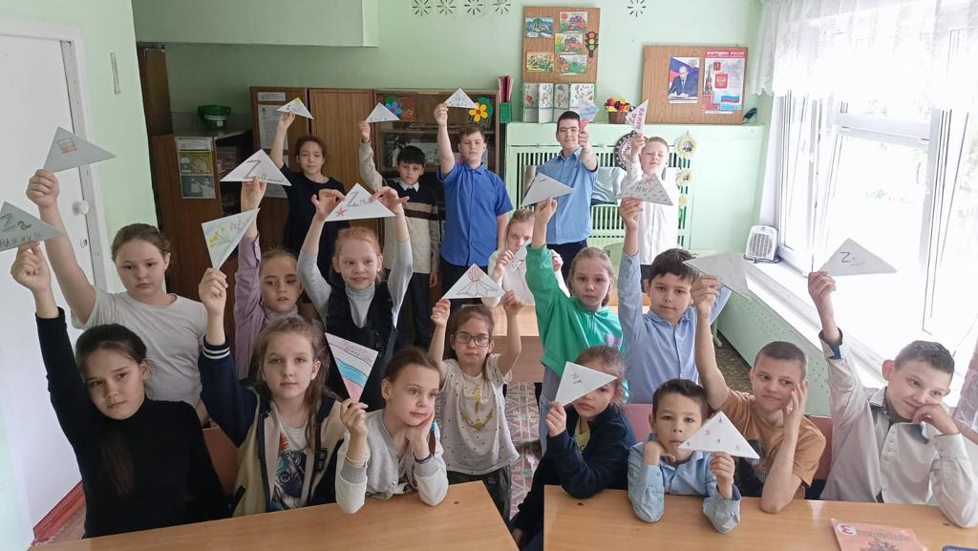
Областное государственное казенное общеобразовательное учреждение «Школа-интернат для детей с ограниченными возможностями здоровья № 92»

Slide 3
Особые образовательные потребности обучающихся с нарушением слуха:
1
потребность в накоплении социального опыта, формировании навыков общения
2
потребность в развитии познавательных психических процессов, мотивации к учению, формирование самостоятельности, навыков самоконтроля в поведении
3
потребность в уменьшении физической, умственной нагрузки в процессе обучения
4
потребность в психолого-педагогическом сопровождении со стороны педагогического состава

Slide 4
Обучение в сотрудничестве
Технологии проектного обучения
Технологии активного обучения
игровые
Современные технологии в специальном обучении

Slide 5
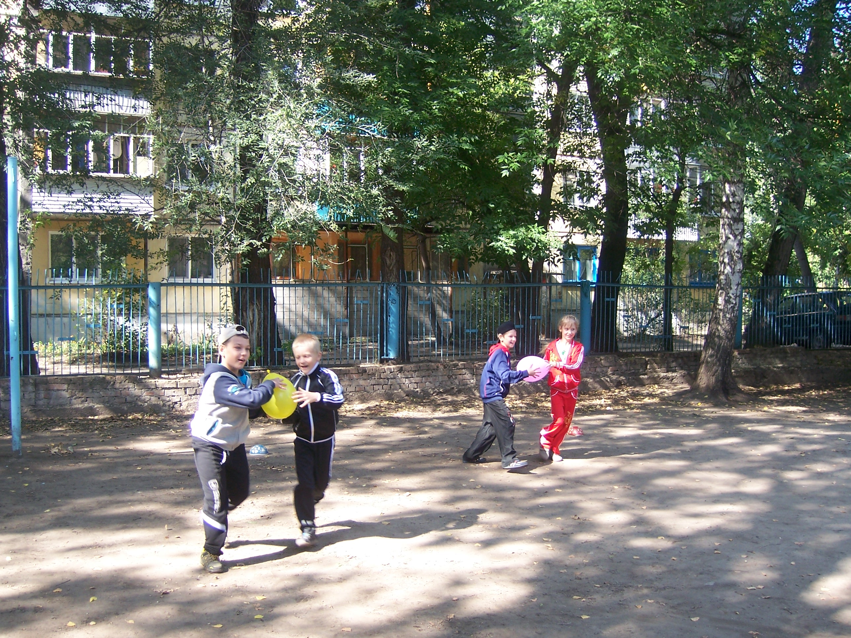
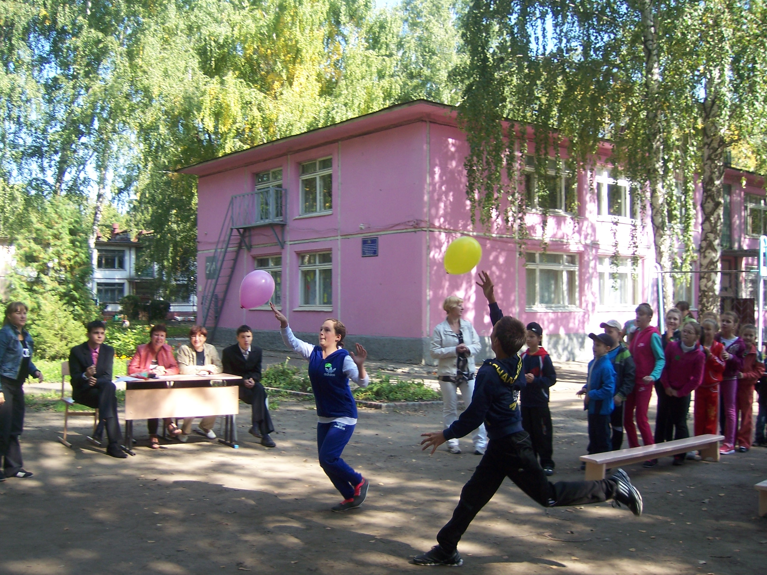
1.«Игровые технологии как средства развития детей с ОВЗ»
Подвижные игры и упражнения:
-универсальны;
-развивают произвольное внимание;
- развивают умение действовать по подражанию взрослому и по наглядному образцу

Slide 6
1.«Игровые технологии как средства развития детей с ОВЗ»
Временные параметры на уроках физической культуры
(адаптивной физической культуры):
подготовительная часть 8 минут (27%),
основная – 17 минут (56%),
заключительная – 5 минут (17%).
Наблюдения за учащимися показали:
игровые задания обучающиеся выполняли с интересом 2 минуты (более 4 минут выполнение игрового задания вызывает желание отдохнуть)
при проведении игр с бегом достаточно 3 минут ;
подвижные игры с мячом 2 минуты достаточно для физической нагрузки, оптимальный вариант 4 минуты;
игры-эстафеты – 3 минуты.

Slide 7
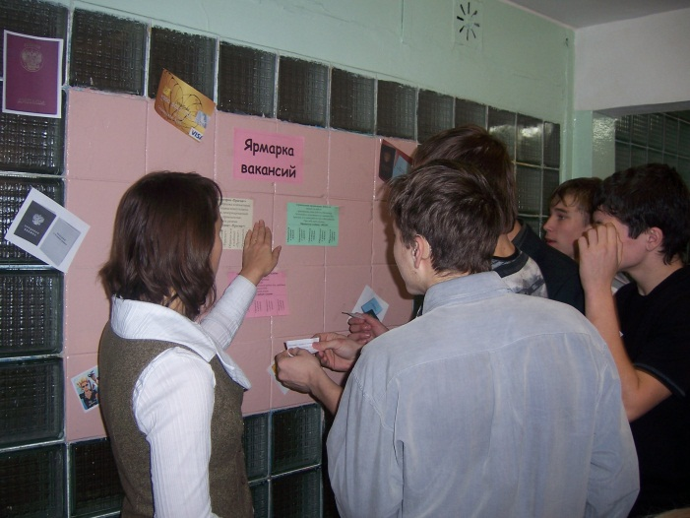
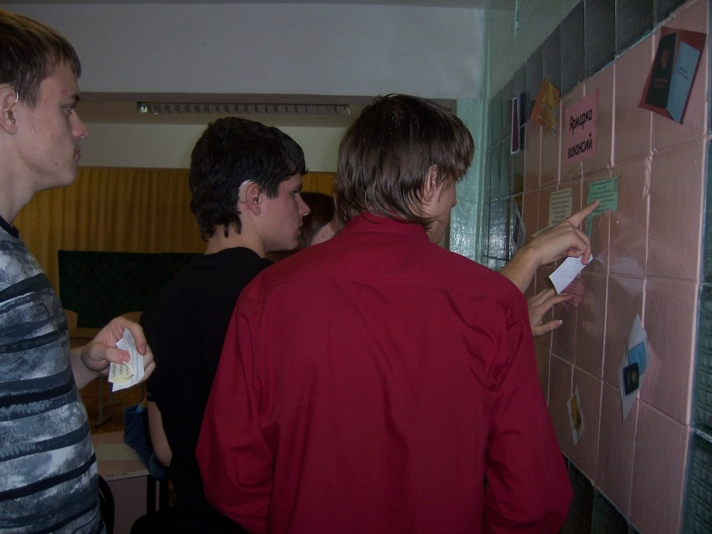
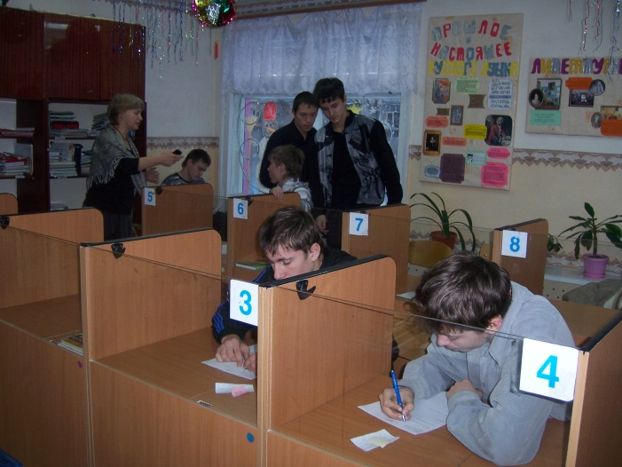
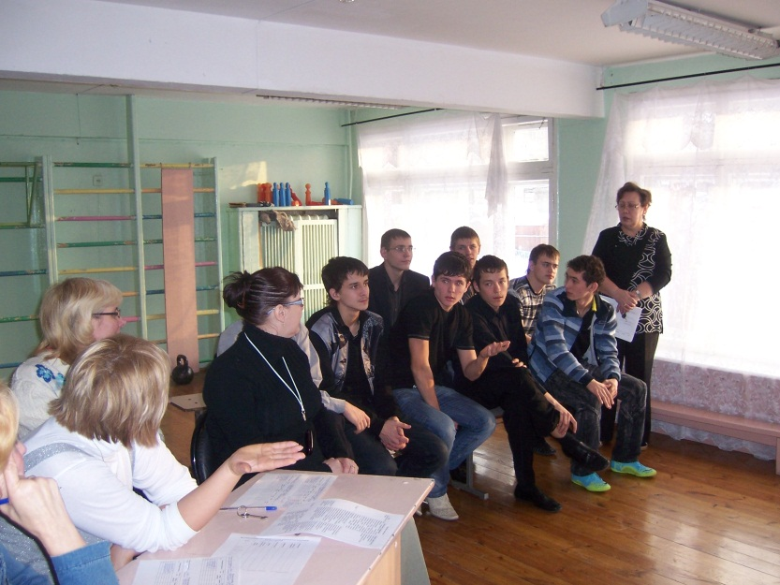
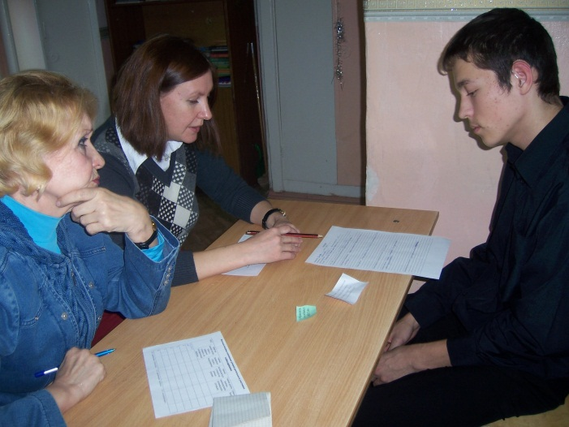
1.«Игровые технологии как средства развития детей с ОВЗ»
Социально-игровой проект по профориентации
«Шаг в будущее» (начало в 2011 г)
- Выбор вакансии
и будущего места работы
-Важно грамотно написать резюме
- Собеседование
Промежуточная рефлексия

Slide 8
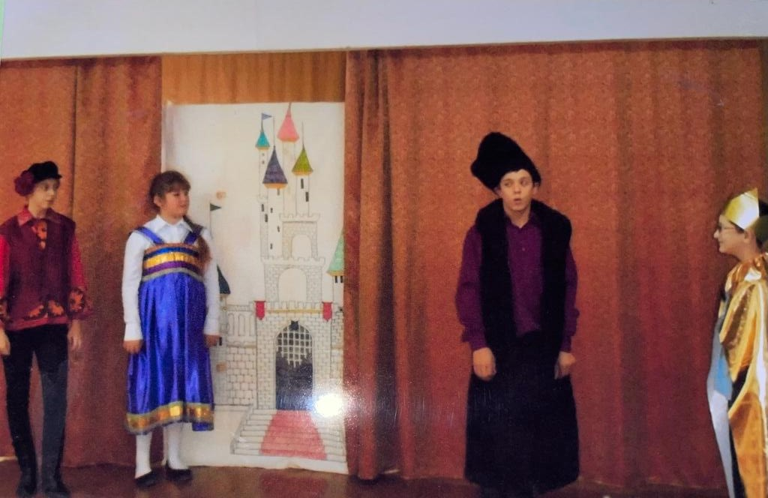
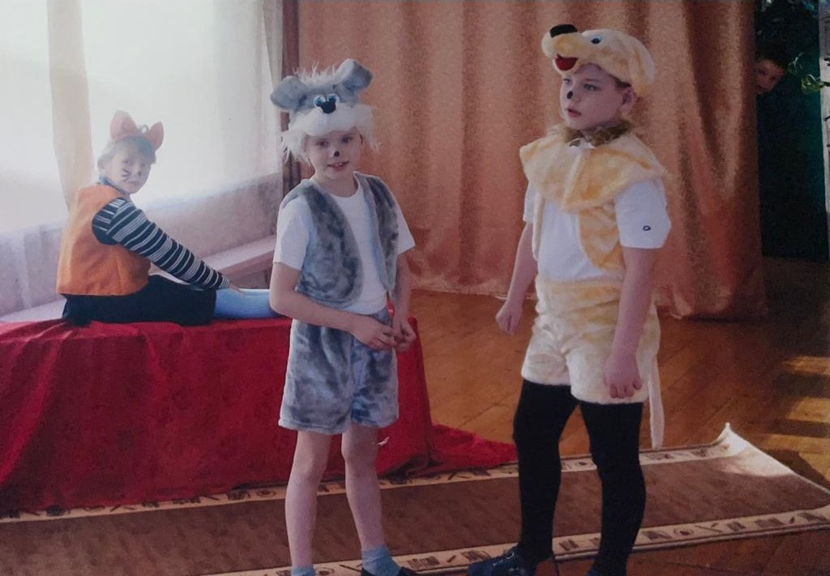
1.«Игровые технологии как средства развития детей с ОВЗ»
Инсценирование.
«Речевой марафон» (начало 2000 г.)
6 класс
Сказка «По-щучьему велению»
1 класс
Сказка «Кто сказал: «Мяу?»

Slide 9
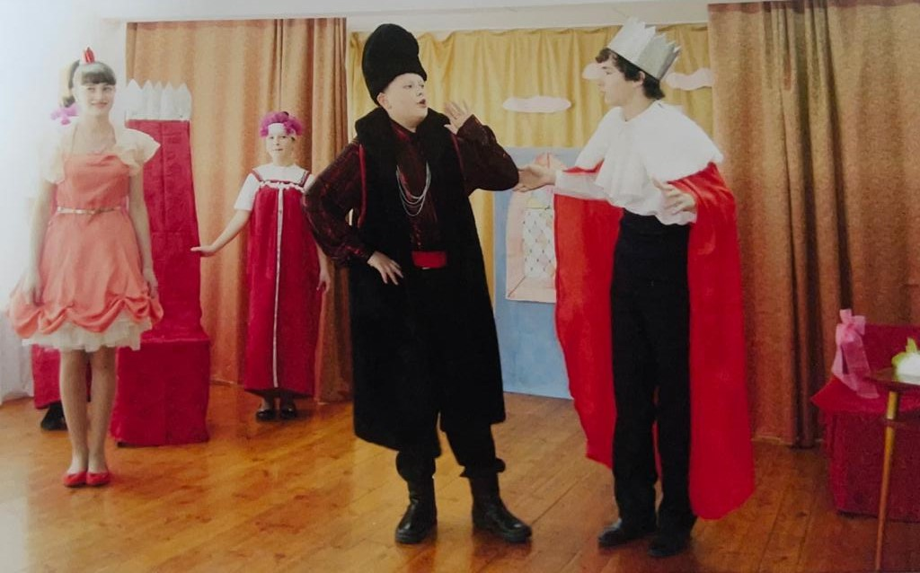
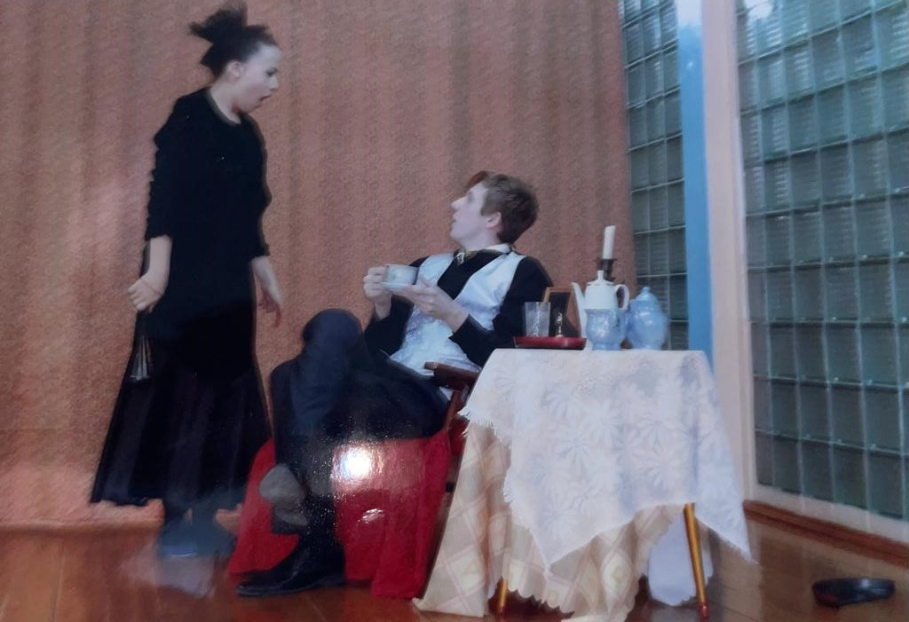
«Игровые технологии как средства развития детей с ОВЗ
Школьный театр «Вдохновение»
А.Чехов «Медведь»
Сказка «Летучий корабль»

Slide 10
2.Обучение в сотрудничестве
Формы учебного сотрудничества в начальной школе и примеры деятельности участников
Формы | Деятельность
Учебное сотрудничество со взрослым | 1.Учитель объясняет правила, распределяет роли «контролер», «заказчик», «редактор» и тд. 2.Учитель следит за работой в роли консультанта и организатора. 3.Обращение ученика за помощью.
Учебное сотрудничество со сверстниками | 1.Выполнение трудовых поручений Работа с текстом. Составляют рассказ, где каждый работает над своим пунктом плана. 2.Взаимопроверка. 3.Подготовка к праздникам.
Учебное сотрудничество с самим собой | 1.Соотнесение своей работы с образцом. 2.Рефлексия в конце урока

Slide 11
Технологии проектного обучения
Название проекта | Цель | Выход
«О, спорт, ты жизнь?» (8 класс) | формирование в сознании учашихся позитивного отношения к своему умственному, эмоциональному, социальному и физическому здоровью | Ребятам проект помог разобраться в определении своего пути: продолжить заниматься греко-римской борьбой и связать свою жизнь со спортом или найти свой путь в профессии
«Свойства функций в пословицах и поговорках» (10 класс) | Формирование представлений о математике как универсальном языке науки, средстве объяснения пословиц и поговорок. | Характерные свойства функций проиллюстрировали с помощью пословиц и выяснили, что это способствует лучшему усвоению основных свойств функций и глубокого понимания богатства смысла и краткости народного языка.
«Что в имени тебе моем» (3-10 класс) | Узнать об истории и происхождении своего имени; определить самые популярные имена в школе, что они означают | В ходе исследования ребята узнали историю своего рода, какого значение своего имени

Slide 12
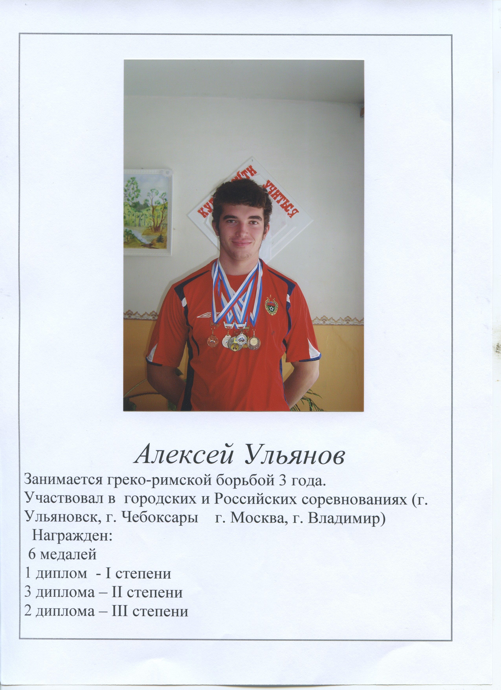
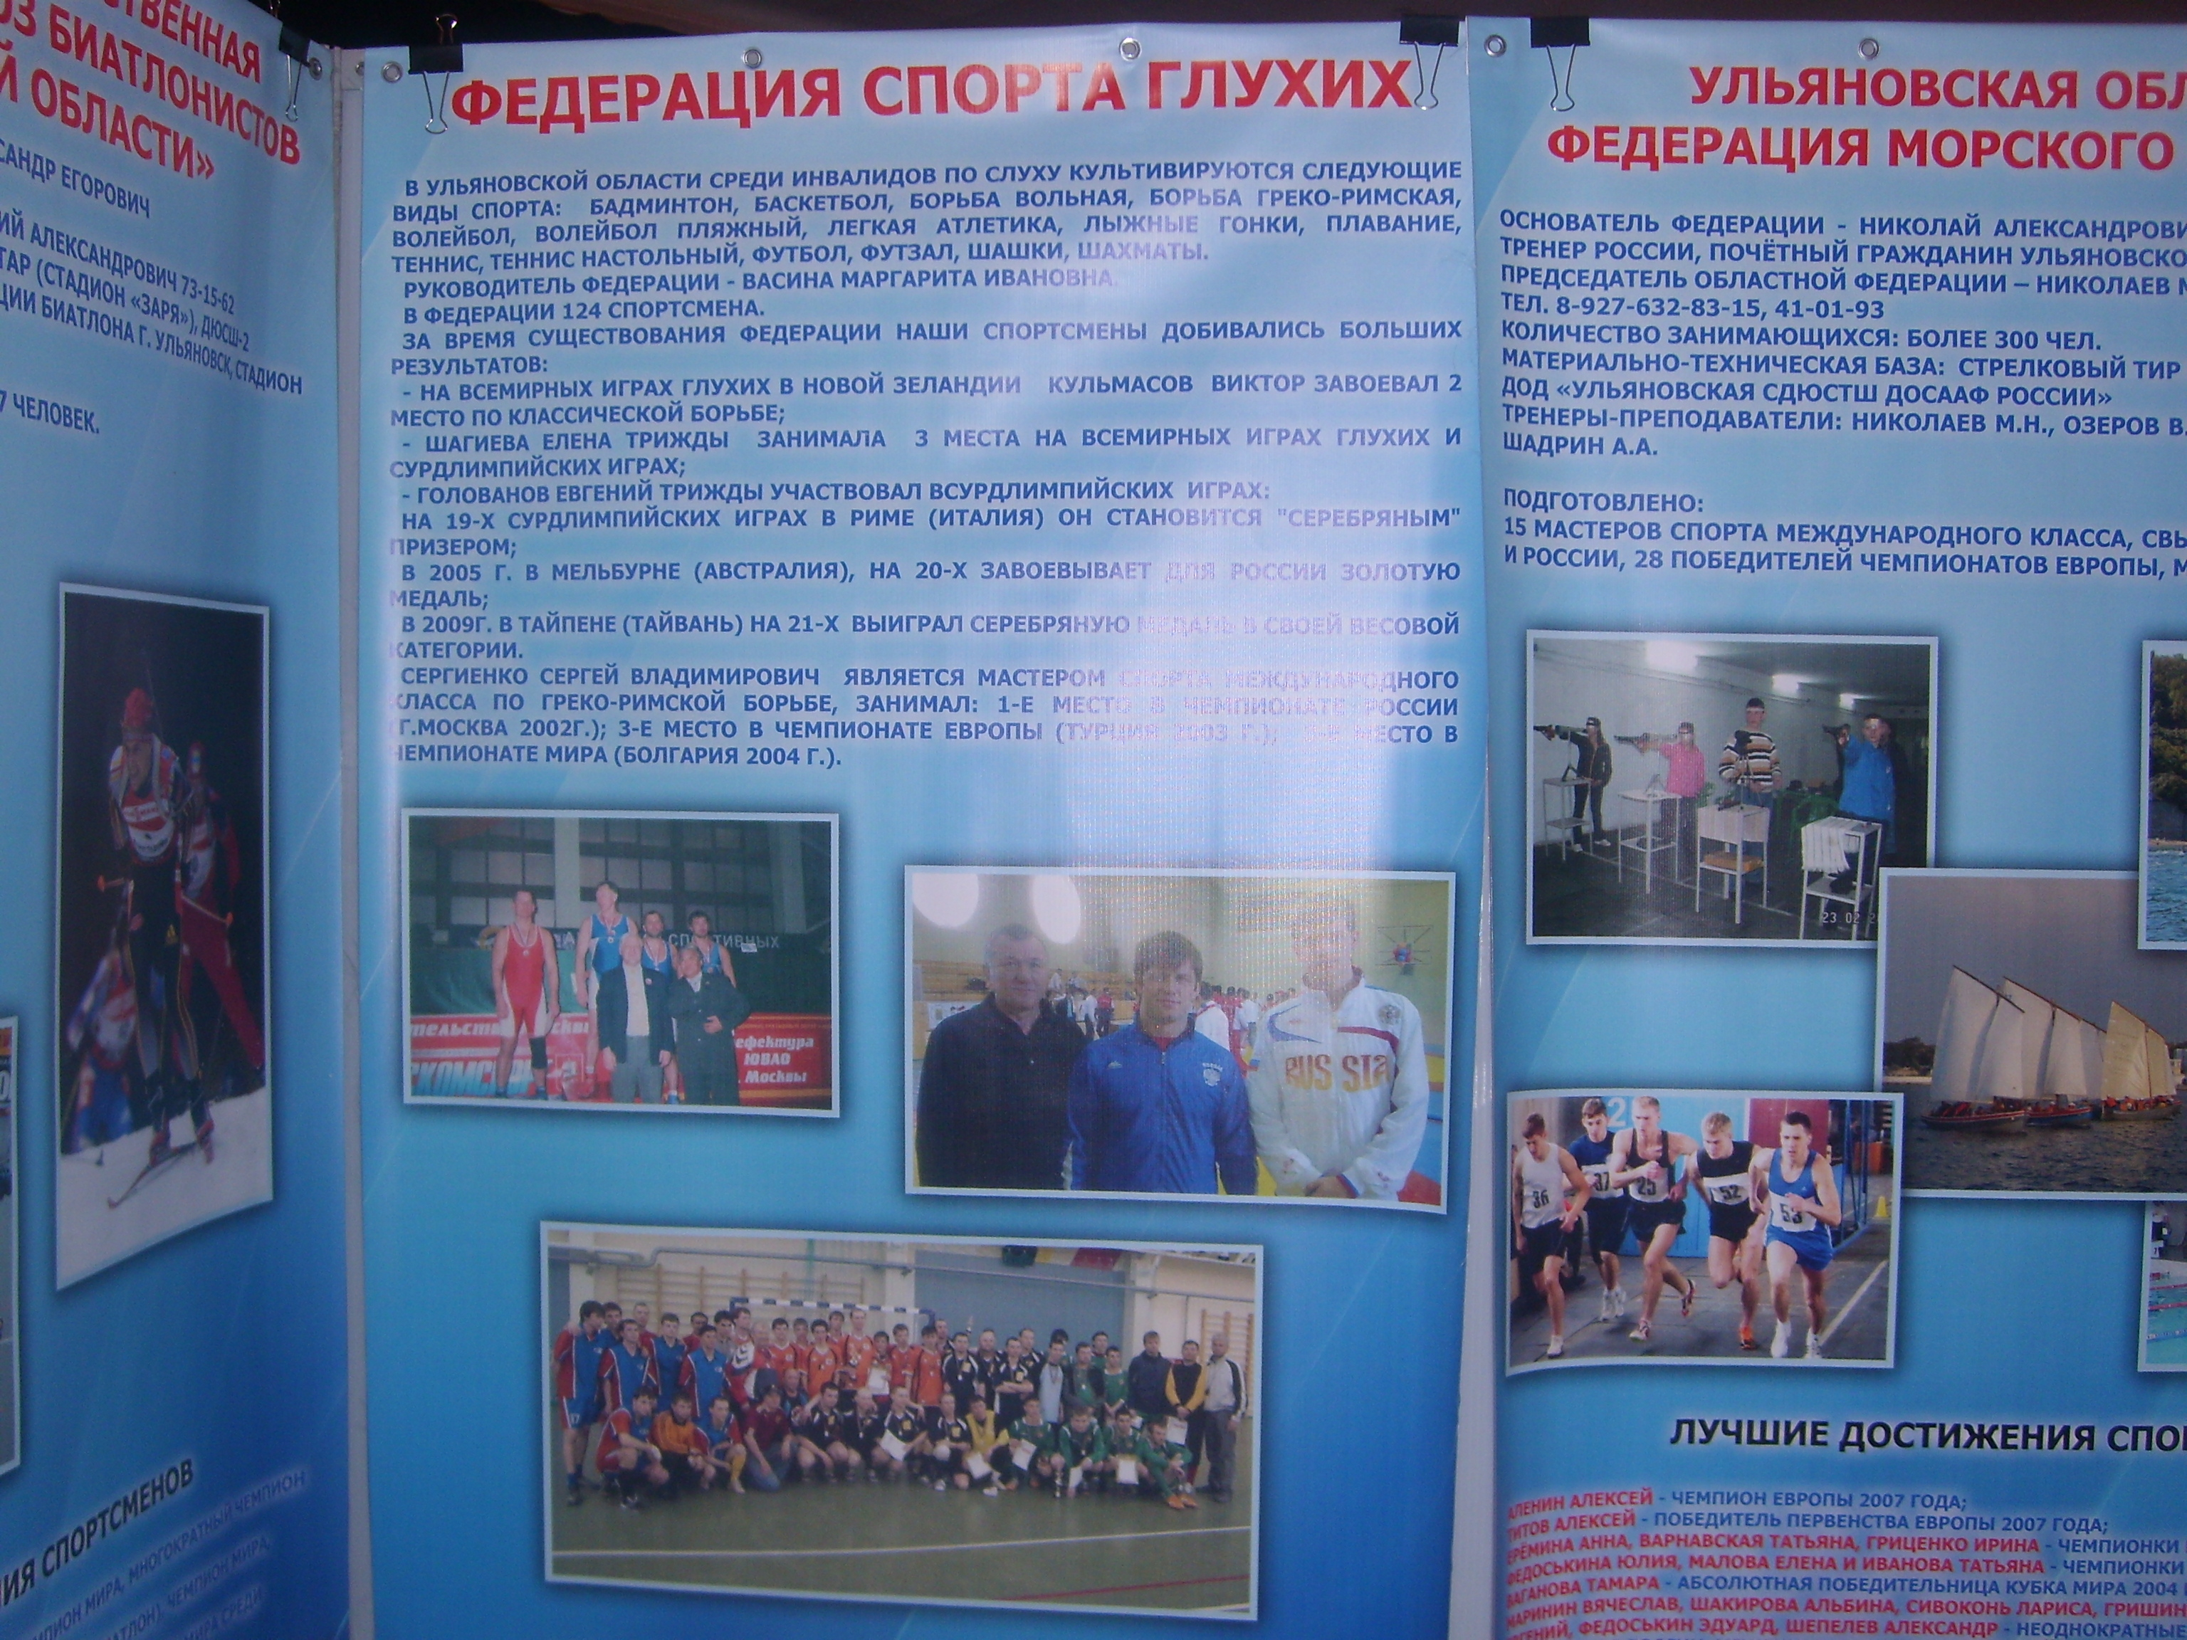
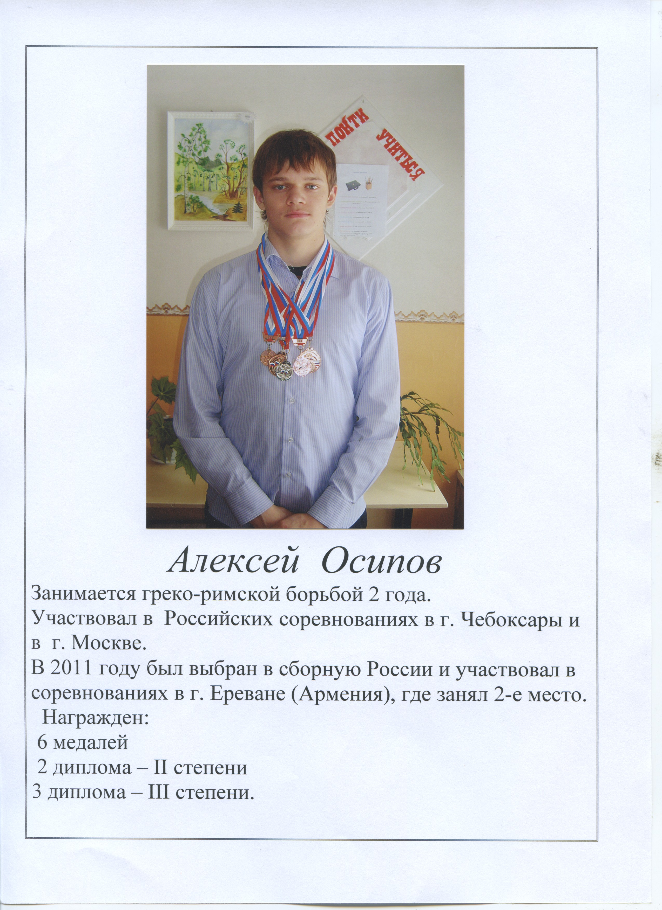
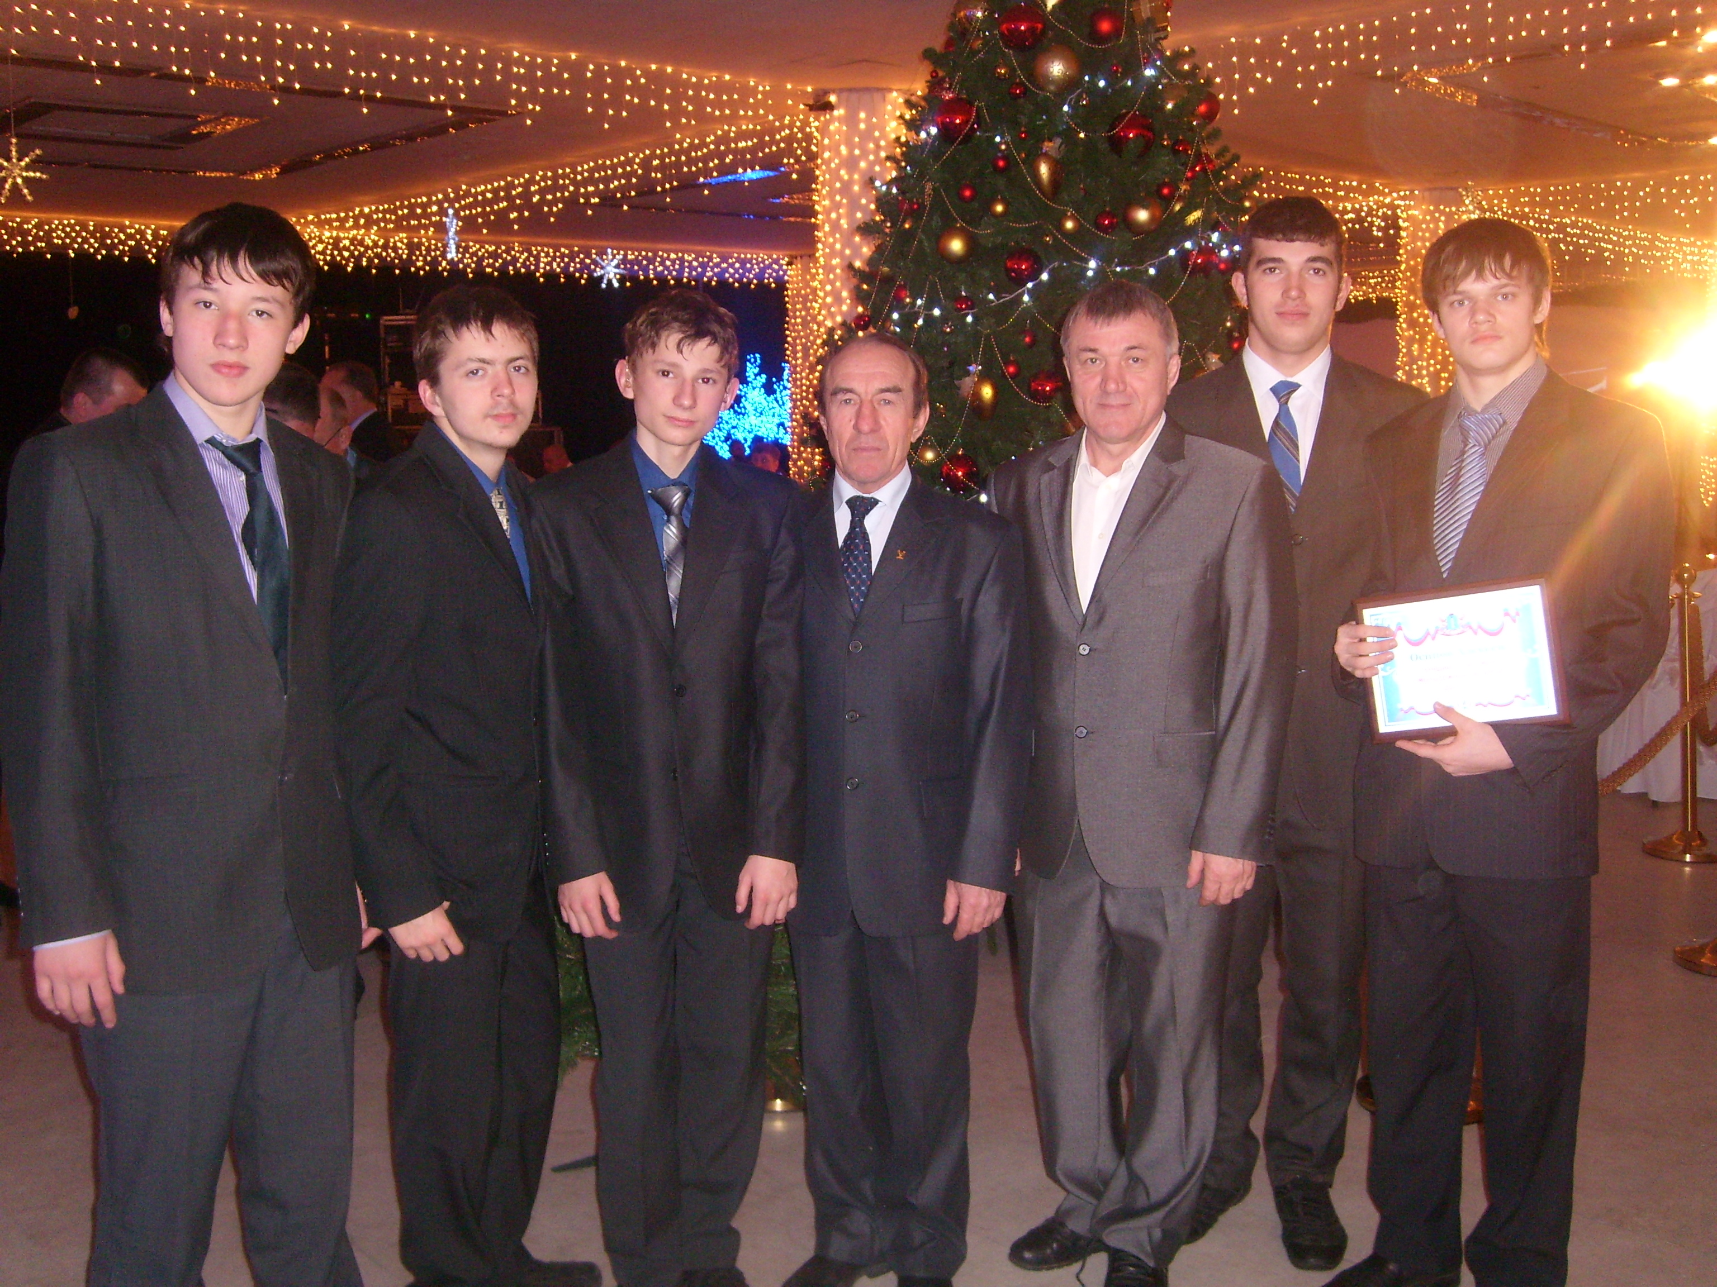
Проект «О, спорт, ты жизнь?» (8класс)

Slide 13
Проект «Свойства функций в пословицах и поговорках» (10 класс)
1. «Чем дальше в лес, тем больше дров»

